Slide 1

企业服务总线---ESB(Enterprise Service Bus)

Slide 2

ESB全称为Enterprise Service Bus，即企业服务总线。它是传统中间件技术与XML、Web服务等技术结合的产物。ESB提供了网络中最基本的连接中枢，是构筑企业神经系统的必要元素。(ESB是集成技术和SOA思想结合的产物。)
Notes:
面向服务的体系结构（Service-Oriented Architecture，SOA）是一个组件模型，它将应用程序的不同功能单元（称为服务）通过这些服务之间定义良好的接口和契约联系起来。接口是采用中立的方式进行定义的，它应该独立于实现服务的硬件平台、操作系统和编程语言。这使得构建在各种这样的系统中的服务可以一种统一和通用的方式进行交互。
中间件：中间件是一种独立的系统软件或服务程序，分布式应用软件借助这种软件在不同的技术之间共享资源。中间件位于客户机/ 服务器的操作系统之上，管理计算机资源和网络通讯。是连接两个独立应用程序或独立系统的软件。相连接的系统，即使它们具有不同的接口，但通过中间件相互之间仍能交换信息。执行中间件的一个关键途径是信息传递。通过中间件，应用程序可以工作于多平台或 OS 环境。

Slide 3

ESB中间件技术是原生技术，其技术概念形成于1996年，是由美国亚利桑那州国家天文台提出的。他们希望能把天文望远镜拍摄到的图像转换成海量的信息，并将之实时的传输到实时图像处理和显示子系统，让天文学家能够与天文望远镜同步在电脑屏幕上看到星际图像。这套信息处理系统的核心组件是MB（Message Bus，消息总线）中间件。消息总线一问世便被美宇航局所赞助，这是因为美宇航局的航天飞机中有一个FP（Fault Protection）的信息应用系统，专门负责航天飞机所有的软硬件系统出错后的保护和纠错。

Slide 4

企业经营理念在竞争加剧和IT发展的驱使下，开始朝着实时型企业（real-time enterprise）的管理模式发展。
实时型企业必须具备实时处理突发事件的能力。
一个具备实时反映能力的企业对信息系统的整合提出前所未有的要求，因为分隔和零散的系统将阻碍其成为实时型企业。
为解决以上问题，企业需要一个能够真正化解难题的技术平台，这种技术平台应超然于现有的所有技术平台和应用平台之上，这样才能将处于分散状态且未来也绝不可能集中的软硬件平台整合起来。此外这个平台还要能包容未来不断增长和动态变化的企业信息化的需求，并能够把新系统完整、有机而自然的与现有系统架构整合在一起。在这种需求背景下，ESB（Enterprise Service Bus,企业级服务总线）中间件技术恰如其时地出现了。

Slide 5

服务的MetaData 管理：在总线范畴内对服务的注册命名及寻址功能。
传输服务：必须确保通过企业总线互连的业务流程间的消息的正确交付，传输还包括基于内容的路由功能。
中介：提供位置透明性的服务路由和定位服务；多种消息传递形式；支持广泛使用的传输协议。
多种服务集成方式：如JCA、Web服务、Messaging、Adaptor等。
服务和事件管理支持：如服务的调用记录、测量和监控数据；提供事件检测、触发和分布功能。
Notes:
MetaData ：元数据。用于描述要素、数据集或数据集系列的内容、覆盖范围、质量、管理方式、数据的所有者、数据的提供方式等有关的信息。
元数据最本质、最抽象的定义为：data about data (关于数据的数据)。它是一种广泛存在的现象，在许多领域有其具体的定义和应用。
JCA(J2EE Connector Architecture, 也缩写为，J2C， J2CA)，是J2EE平台上连接传统系统的一个技术规范。JCA1.0提供了出站操作，1.5提供了消息流入和事务流入，以及生命周期管理和工作管理等系统契约。但是由于JCA尚未规定统一的元数据获取方式，开发工具对JCA的支持还很有限。各厂商对JCA的支持也不足，因此JCA在通用性和广泛接受方面存在不足。
JCA是J2EE体系架构的一部分，为开发人员提供了一套连接各种异类的企业信息系统(EIS，包括ERP、SCM、CRM等,这些系统可能是历史遗留下来非JAVA语言编写的系统)的体系架构，对于EIS开发商而言，它们只需要开发一套基于JCA的EIS连接适配器，开发人员就能够在任何的J2EE应用服务器中连接并使用它。基于JCA的连接适配器的实现，需要涉及J2EE中的事务管理、安全管理及连接管理等服务组件。
Messaging：n. 消息传送；通知；信息传送
v. 发送；报信（message的ing形式）
报文发送
Adaptor：n. 适配器；（美）改编者；转接器（等于adapter）
转接器
接合器

Slide 6
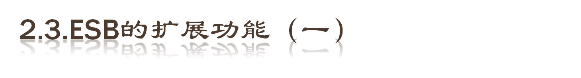
面向服务的元数据管理：他必须了解被他中介的两端，即服务的请求以及请求者对服务的要求，以及服务的提供者和他所提供的服务的描述；
Mediation:他必须具有某种机制能够完成中介的作用，如协议转换；
通信：服务发布、订阅，响应请求，同步异步消息，路由和寻址等；
集成：遗留系统适配器，服务编排和映射，协议转化，数据变换，企业应用集成中间件的连续等。
Notes:
Mediation:调解；仲裁；调停;中介;仲裁调解;

Slide 7

服务交互：服务接口定义，服务实现的置换，服务消息模型，服务目录和发现等。
服务安全：认证和授权、不可否认和机密性、安全标准的支持等；
服务质量：事务，服务的可交付性等；
服务等级：性能、可用性等。

Slide 8

ESB 不是万能的，它不是一个应用程序框架，也不是一个企业应用的解决方案。它只是一个基于消息的调用企业服务的通信模块！你可以把它嵌入到你的应用程序框架中，例如嵌入到spring 容器里面，或者嵌入到工作流系统中。他的作用是对企业里面的SOA(面向服务体系架构)服务的调用提供一个框架和简便的方法。

Slide 9
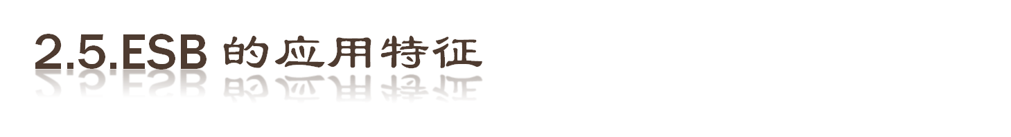
ESB是传统中间件技术与XML、Web服务等技术相互结合的产物，用于实现企业应用不同消息和信息的准确、高效和安全传递。ESB的出现改变了传统的软件架构，可以提供比传统中间件产品更为廉价的解决方案，同时它还可以消除不同应用之间的技术差异，让不同的应用服务协调运作，实现不同服务之间的通信与整合。ESB在不同领域具有非常广泛的用途。

Slide 10
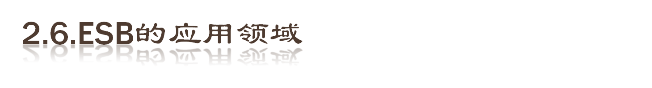
电信领域：ESB能够在全方位支持电信行业OSS的应用整合概念。是理想的电信级应用软件承载平台。
电力领域：ESB能够在全方位支持电力行业EMS的数据整合概念，是理想的SCADA系统数据交换平台。
金融领域：ESB能够在全方位支持银企间业务处理平台的流程整合概念，是理想的B2B交易支撑平台。
电子政务：ESB能够在全方位支持电子政务应用软件业务基础平台、信息共享交换平台、决策分析支撑平台和政务门户的平台化实现。
Notes:
电信业务运营支持系统(BOSS)，面对客户是统一的；面对电信运营商，它融合了业务支撑系统(BSS)与运营支撑系统(OSS)，是一个综合的业务运营和管理平台，同时也是真正融合了传统IP数据业务与移动增值业务的综合管理平台。
B2B（Business To Business），是指一个市场的领域的一种，是企业对企业之间的营销关系。电子商务是现代B2B marketing的一种具体主要的表现形式。它将企业内部网，通过B2B网站与客户紧密结合起来，通过网络的快速反应，为客户提供更好的服务，从而促进企业的业务发展。

Slide 11

ESB的出现改变了传统的软件架构
ESB 是传统中间件技术与XML、Web服务等技术相互结合的产物，ESB的出现改变了传统的软件架构，可以提供比传统中间件产品更为廉价的解决方案，同时它还可以消除不同应用之间的技术差异，让不同的应用服务器协调运作，实现了不同服务之间的通信与整合。从功能上看，ESB提供了事件驱动和文档导向的处理模式，以及分布式的运行管理机制，它支持基于内容的路由和过滤，具备了复杂数据的传输能力，并可以提供一系列的标准接口。

Slide 12
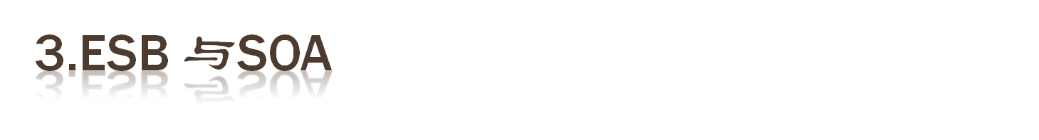
3.1 何为SOA？
SOA：面向服务的体系结构（Service-Oriented Architecture，SOA）是一个组件模型，它将应用程序的不同功能单元（称为服务）通过这些服务之间定义良好的接口和契约联系起来。接口是采用中立的方式进行定义的，它应该独立于实现服务的硬件平台、操作系统和编程语言。这使得构建在各种这样的系统中的服务可以一种统一和通用的方式进行交互。

Slide 13

从集成技术的发展历史来看，最早是简单地点对点集成，两个应用通过各自的接口来实现通信。这种接口固化在应用当中的紧密耦合方式，使得系统毫无灵活性可言，应用本身的每次变化都会要求其相应接口的重新定制。于是发展出基于消息的中间件，接口被消息代理所取代，应用与应用之间不再是通过其本身的接口互联，而是通过独立的消息代理来通信，这使得应用与应用之间耦合更松，应用的变化影响的只是消息代理，而不需要其他应用改变。但是它仍然是点对点集成的一种方式，路由逻辑和业务逻辑没有分离，系统基本没有扩展性，部署上还是网状结构。这种点对点的集成方式应付少量应用的整合还差强人意，对于大规模的集成，在EAI(Enterprise Application Integration，企业应用集成)时代，逐渐发展出集线器模式。通过把所有的系统都连接到中央交换中心，这种模式巧妙地把集成逻辑和业务逻辑分离开来，大大增加了系统弹性。但是这种中央控制的方式使得管理相当复杂，同时中央又往往成为集成的瓶颈所在。分布式时代的到来对于集成的方式提出了巨大的挑战，这时候ESB就应运而生。通过采用轻量级的分布式体系，ESB将更多的处理逻辑分配到多个的端点上，中央服务器不复存在，业务逻辑处理能力及系统压力可灵活调配。另外，ESB在集成的过程中，更强调一种统一消息的概念。这种统一消息的格式，是可以被在ESB中所集成的各个服务都认可的。
Notes:
EAI(Enterprise Application Integration)，是企业应用集成 EAI是将基于各种不同平台、用不同方案建立的异构应用集成的一种方法和技术。EAI通过建立底层结构，来联系横贯整个企业的异构系统、应用、数据源等，完成在企业内部的 ERP、CRM、SCM、数据库、数据仓库，以及其他重要的内部系统之间无缝地共享和交换数据的需要。有了 EAI，企业就可以将企业核心应用和新的Internet解决方案结合在一起。

Slide 14

在SOA时代下，ESB为SOA的实施提供了底层架构的技术支持。SOA从根本上来说就是要解决两个问题:重用和异构，但是作为信息化系统建设永远要面对的两个难题，解决的方法却并不简单，所以SOA的体系庞大而复杂。
SOA从根本上来说是一种软件架构的思想和方法论，它必须有相应的技术来帮助它落地，应用在具体的项目当中，而ESB则提供了实施SOA、简化SOA的技术手段。ESB的意义在于让SOA有了一个可实现的基础设施。
对于SOA要解决的两个难题，ESB从底层架构上都进行了技术支持。对于服务的重用，ESB提供了服务仓库和消息的路由，来实现服务之间的彼此调用。一个应用如果需要调用一个服务，它根本不用知道这个服务在什么地方，如何调用等，而只需要发送一个调用的请求，ESB就会帮助它找到那个服务，并进行绑定和消息的路由。ESB为服务提供者和服务消费者之间的集成提供了一个平台。
ESB为分散服务提供了交互、组合和治理的基础架构。有了它，SOA才能释放自己的最大价值。

Slide 15

业内对ESB的定义是:它是由中间件技术实现并支持SOA的一组基础架构，支持异构环境中的服务、消息以及基于事件的交互，并且具有适当的服务级别和可管理性。
ESB是逻辑上与SOA 所遵循的基本原则保持一致的服务集成基础架构，它提供了服务管理的方法和在分布式异构环境中进行服务交互的功能。

Slide 16

连通是最基础的能力,不管是应对集成还是支持SOA落地，连通性都是ESB要解决的首要问题，数据和消息的传输和转换是SOA实现的基础。作为SOA架构的信息传输龙骨，ESB为SOA提供一种连通性基础架构，用以连接SOA中的服务。
ESB是SOA中的消息框架，即消息相互交换和通信的方式，是业界标准与客户消息框架的整合。

Slide 17

首先，分布式部署和集中控制是ESB的典型特征。ESB服务器在物理上可能相隔很远，但是通过集中管理，这些服务器组成了一个ESB网络，在逻辑上形成完整的企业服务总线。
其次服务的注册、发布和编排也是SOA实现服务重用性的基础。在Apusic ESB的服务仓库中，任何符合标准的服务都可以在其中注册，从而被其他服务调用。而消费服务也无需知道被调用服务的具体特征，只需要发送相应地请求即可找到相应的服务，并进。行绑定和数据的传输。
同时为了满足具体的业务需求，不同的服务需要被组装在一起形成新的应用系统。Apusic ESB引入了工作流流程的概念，引入自主实现且基于业界标准的，具有条件分支和合并并行流转功能的BPEL4WS流程引擎，从而实现综合的、复杂的业务逻辑编排。这个流程引擎支持子流程、条件脚本、路由节点等功能。通过灵活的流程定义，按照即时的业务需求，将单个离散服务有机的组合起来，达到服务重组的目的，完成集成的业务需求。
此外，Apusic ESB在引擎级别将BPEL规范的细节进行了包装，对用户来说，只需要关心流程中的一个服务即可，无须再去关心BPEL的具体技术细节。
最后，所有的调用、转换都必须有一个良好的管理工具来帮助实施，并进行监控。Apusic ESB则提供了一体化的管理工具，通过这些工具，您可以非常方便的对ApusicESB进行集中式管理、可视化的流程设计，以及运行期的实时监控等功能。
Notes:
Apusic ESB ：金蝶中间件ESB。
BPEL：即Business Process Execution Language，业务流程执行语言。是一种描述业务流动和顺序的XML语言，而业务流动和顺序本身就是服务。BPEL语言元素提供了各种能力，如调用服务、处理响应，以及处理流程的变量、控制结构和错误（包括补偿）。

Slide 18

SOA项目不应从ESB开始,因为ESB只是技术手段，而SOA的目标则是业务价值。对技术手段的过分重视往往使人们忽略了SOA的最终目标，陷入在技术的泥潭当中不能自拔。
以ESB来启动一个SOA项目是有害的，它将陷入技术的怪圈中，而无法产生最大的业务价值。业务才应该是SOA开始的起点和最终的目标。你首先要在业务上进行服务的分解，然后才把他们映射到技术实现中。
SOA项目的实施必须从业务需求的分析开始，而不是从构建ESB来开始。SOA框架体系下的软件开发，应该是从业务流程分析开始的，用一些组件化的业务建模方法，对实际的业务场景进行分析。在这个基础上建立业务用例，并根据这些业务用例构造业务流程模型。ESB不过工具和技术而已，关键上集成业务如何做?业务逻辑如何编制?如何实施?

Slide 19

谢谢大家！

